Slide 1
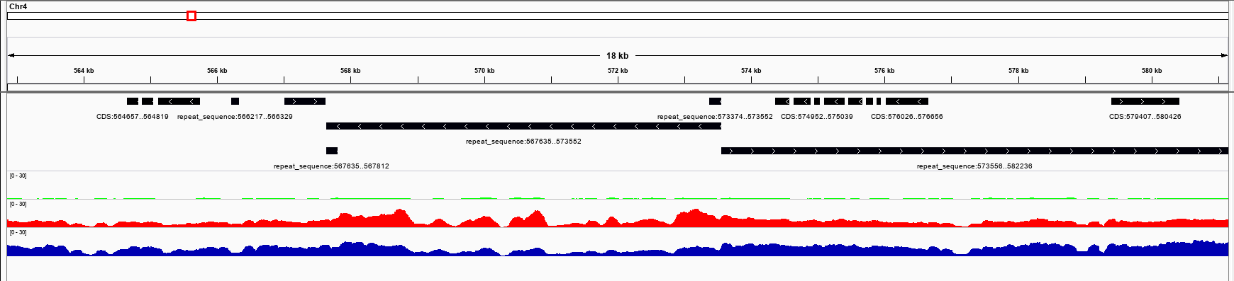
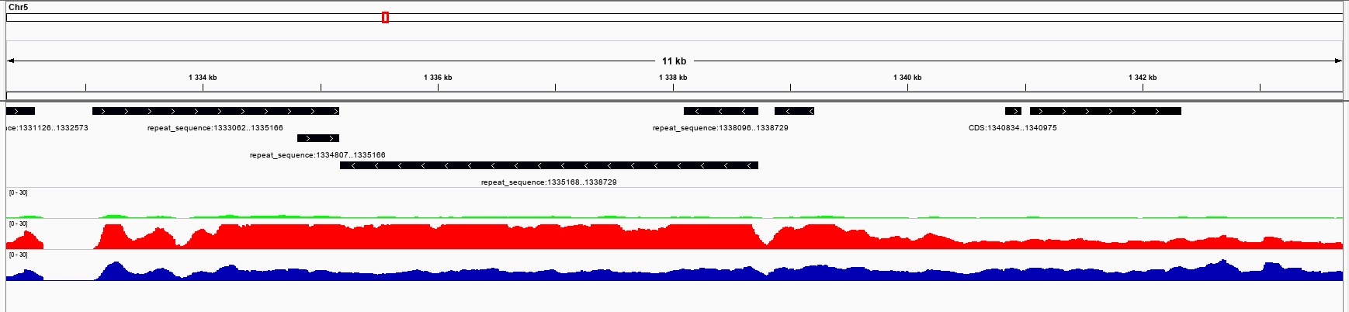
Fig. S6
Copia_Ty1
H3K4me3
H3K9me3
H3K27me3

Slide 2
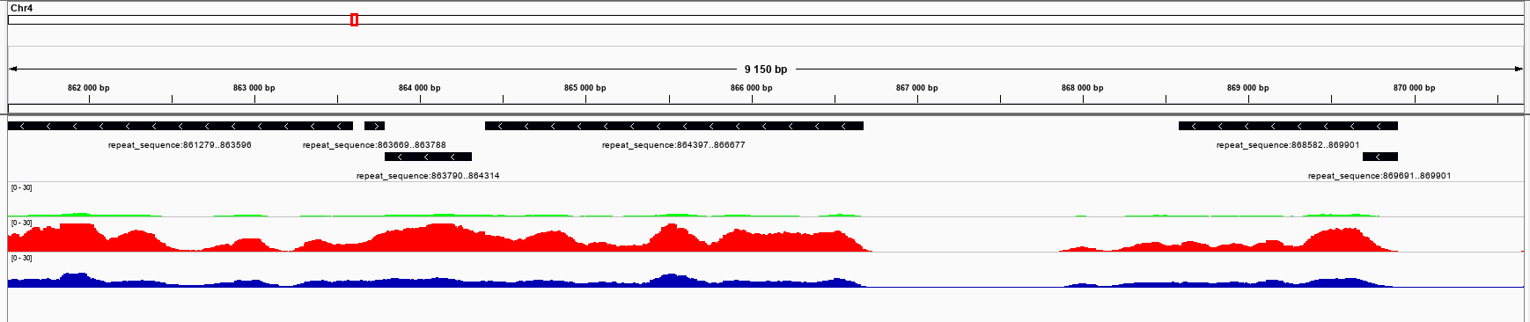
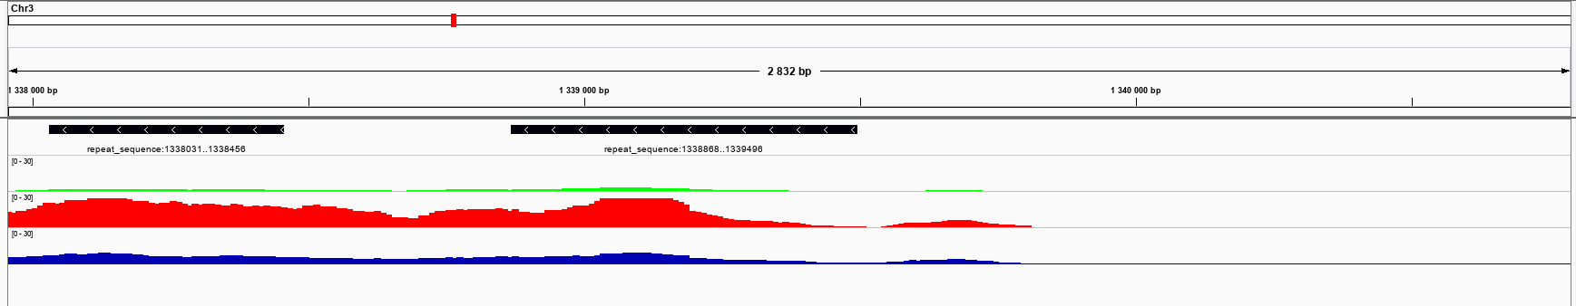
Gypsy_Ty3
H3K4me3
H3K9me3
H3K27me3

Slide 3
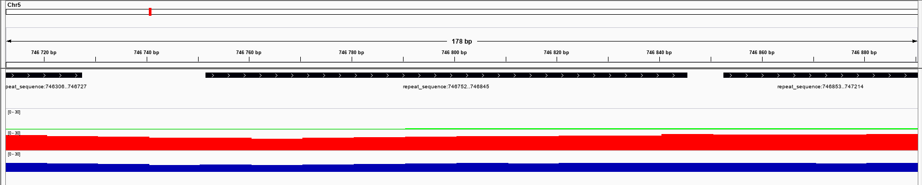
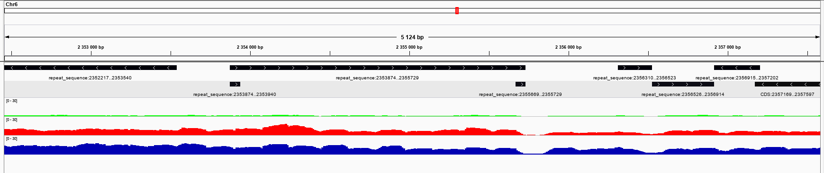
Tc1_mariner
H3K4me3
H3K9me3
H3K27me3

Slide 4
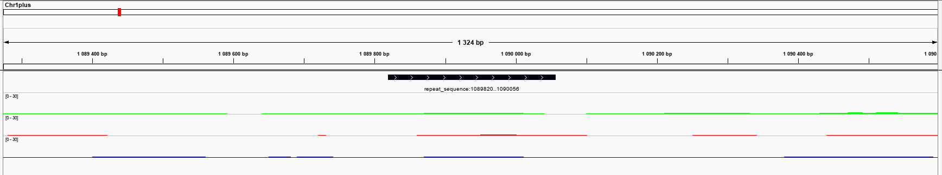
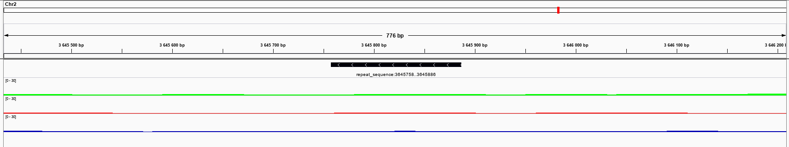
MITE
H3K4me3
H3K9me3
H3K27me3

Slide 5
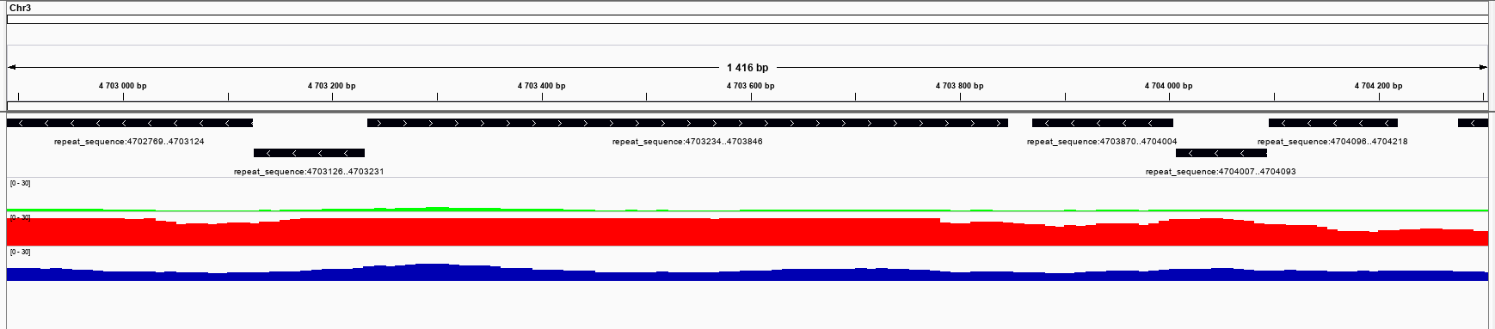
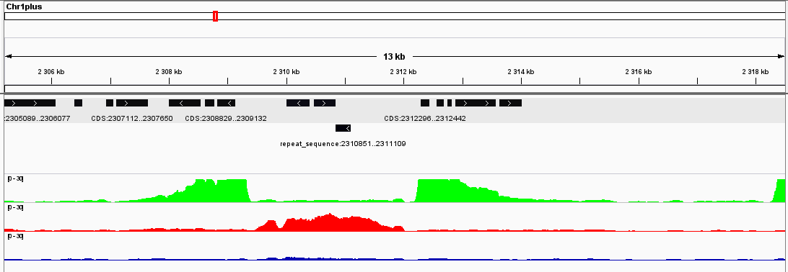
SoloLTR
H3K4me3
H3K9me3
H3K27me3

Slide 6
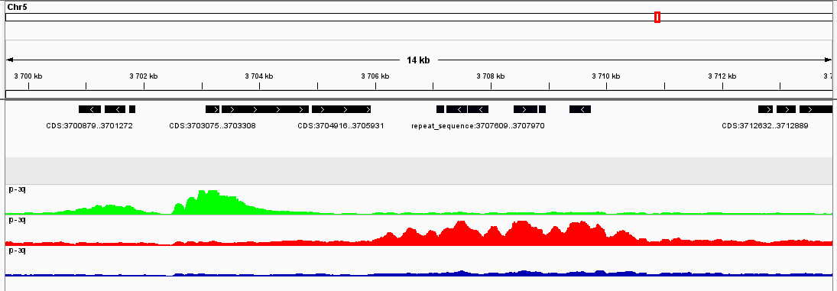
SoloLTR + Unclassified
H3K4me3
H3K9me3
H3K27me3

Slide 7
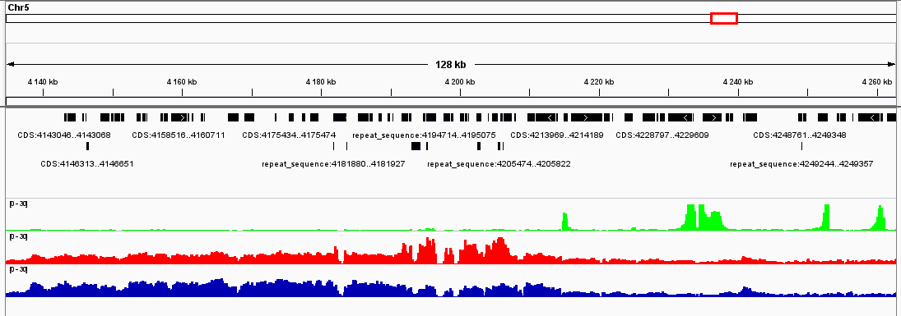
SoloLTR + Unclassified + Tc1_mariner + Gypsy_Ty3
H3K4me3
H3K9me3
H3K27me3

